Slide 1




INTELIGENCIA ARTIFICIAL PARA LA REACTIVACIÓN ECONÓMICA POST COVID-19
ÑAMPI

Slide 2

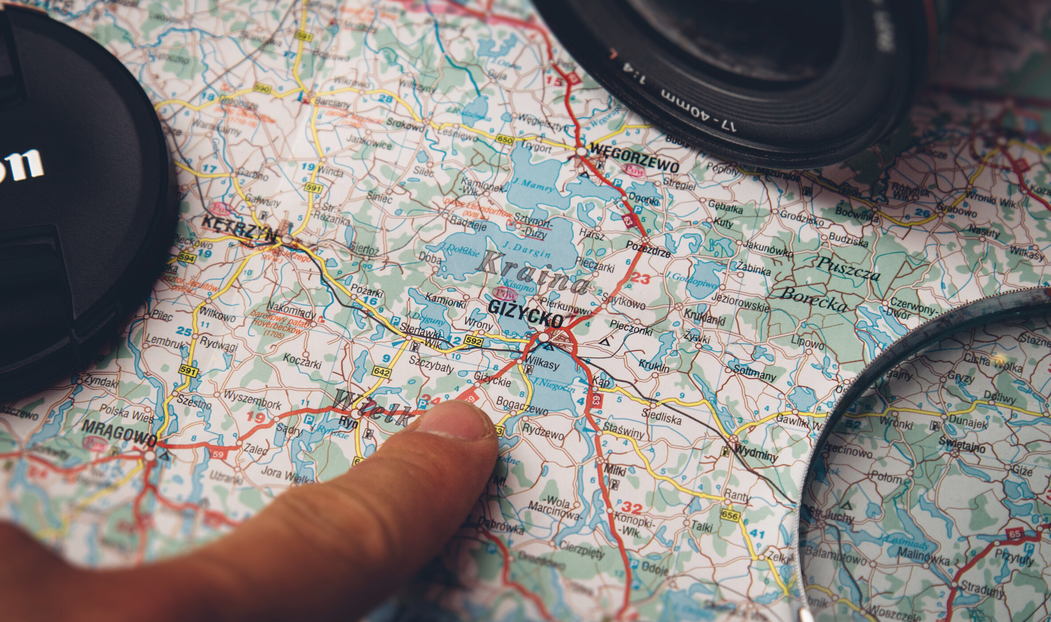
USO DE PLATAFORMAS DIGITALES
23%
TASA DE CRECIMIENTO
Después del COVID-19

Slide 3
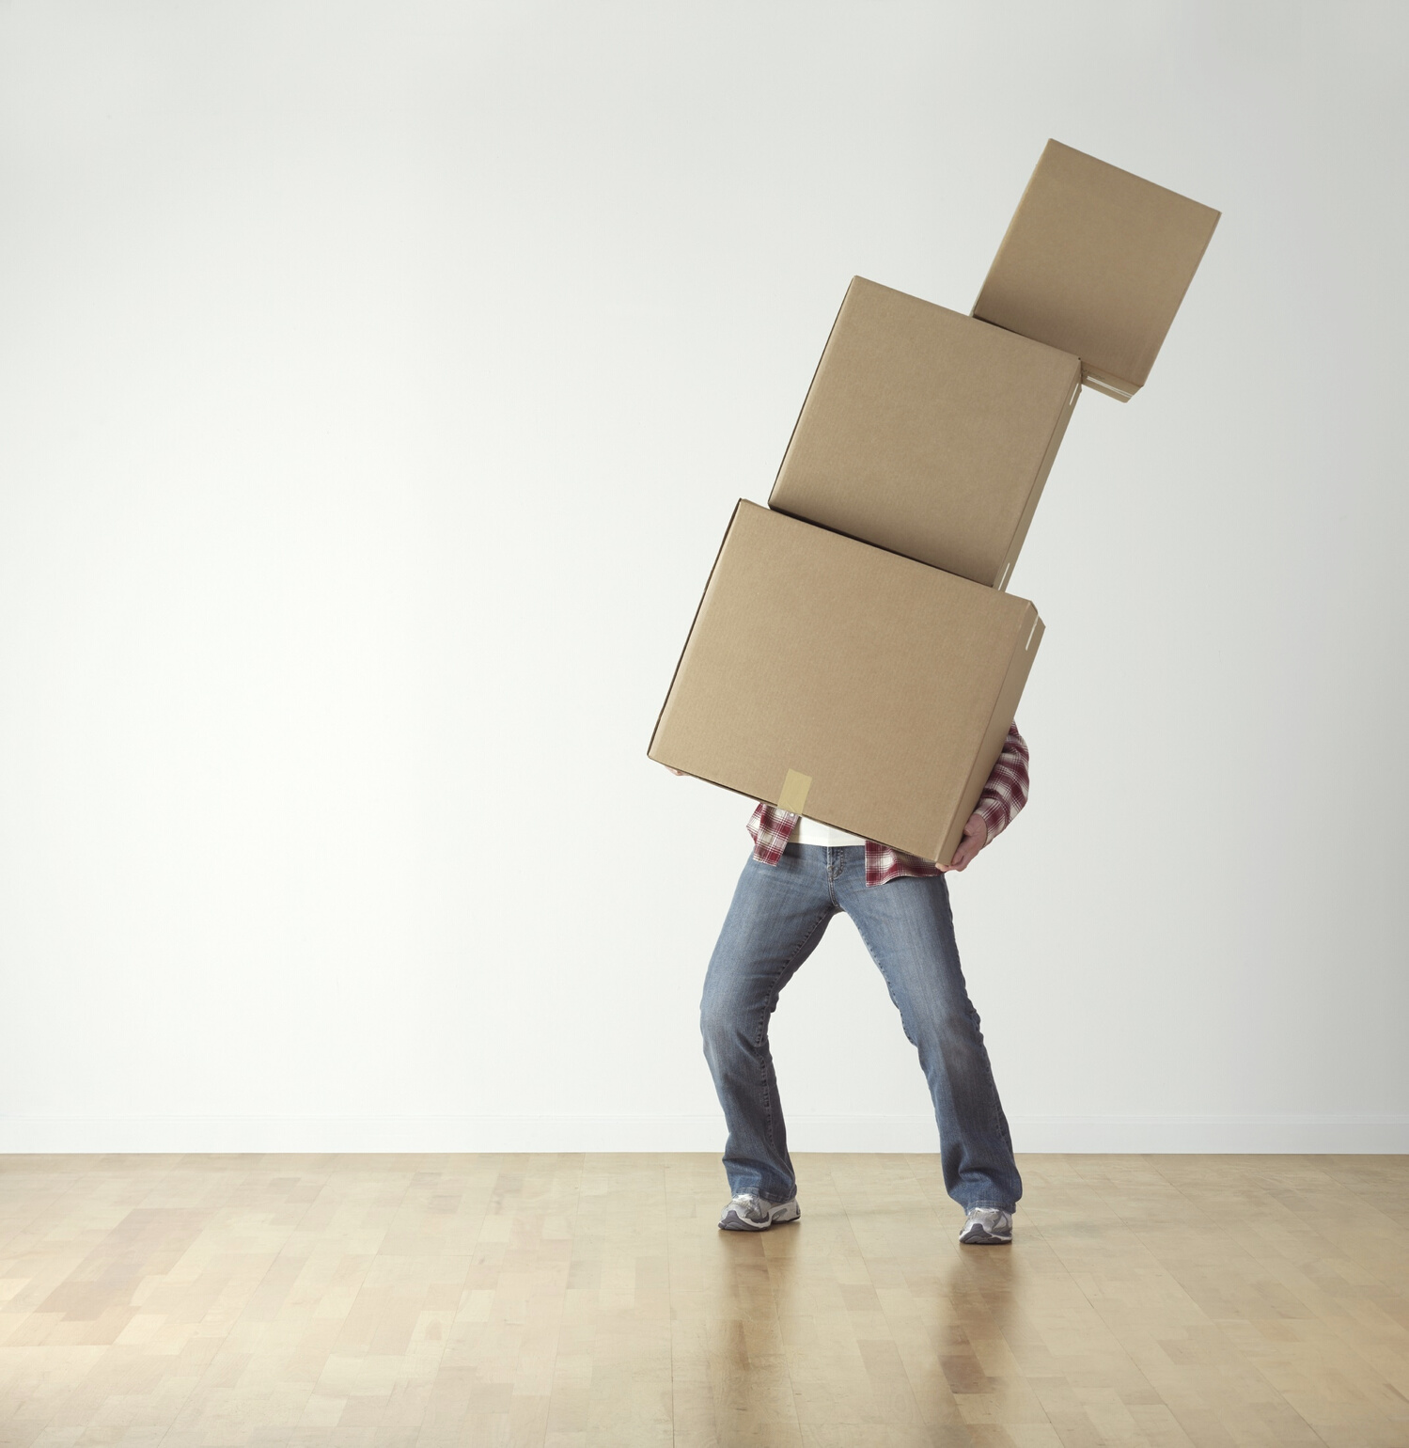


ÑAMPI• 2020

Slide 4

Programa más usado
ÑAMPI• 2020
EXCEL
Planificaciones a mano

Slide 5

ÑAMPI• 2020

Slide 6
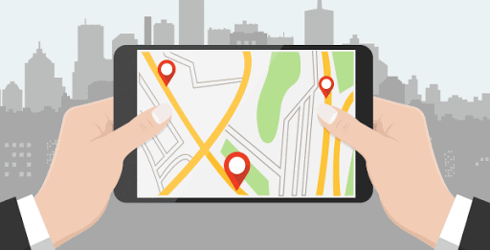
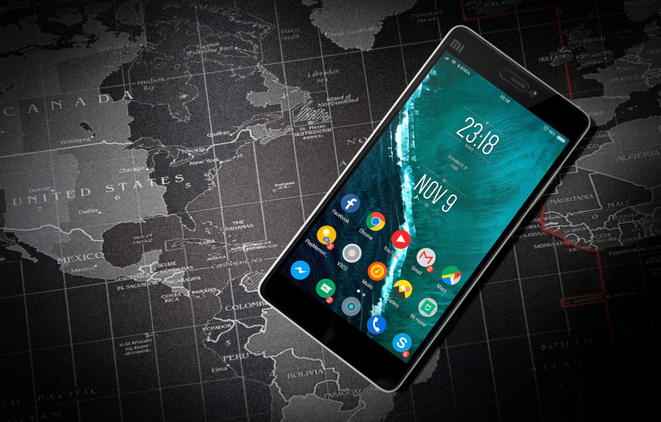
ALGORITMOS PERSONALIZADOS
ÑAMPI
Creación de economía colaborativa

Slide 7



Ruteo y geolocalización de paquetería
ÑAMPI
Perfilamiento de clientes
FASES
ÑAMPI• 2020
Mercadeo personalizado

Slide 8


Slide 9

CLUSTERS
1
USUARIO A
CARACTERISTICAS
2
USUARIO D
CARACTERISTICAS
USUARIO B
Suele recibir el paquete:
En un solo intento.
En su lugar de trabajo.
Envía documentos.
Lo recibe por la mañana
Los primeros días de la semana
USUARIO G
Suele recibir el paquete:
En hasta 4 intentos.
En su domicilio.
Lo recibe por la media tarde.
Los primeros días de la semana
USUARIO C
3
CARACTERISTICAS
4
CARACTERISTICAS
USUARIO F
Suele recibir el paquete:
En hasta 3 intentos.
En su domicilio.
Envía paquetes medianos
Lo recibe por la tarde.
Los últimos días de la semana
USUARIO E
Suele recibir el paquete:
En hasta 3 intentos.
En su domicilio.
Envía paquetes medianos
Lo recibe por la tarde.
Los últimos días de la semana
5
CARACTERISTICAS
Suele recibir el paquete:
En hasta 6 intentos.
Envía paquetes medianos.
Envía documentos.
Lo recibe por la media mañana.
Los últimos días de la semana
-

Slide 10

Visita nuestra plataforma en:
http://habifai.com/
Contáctanos
ANDREA ESCOBAR
andree_912@hotmail.com
ALEJANDRO ROMERO
daalroar@hotmail.com

Slide 11
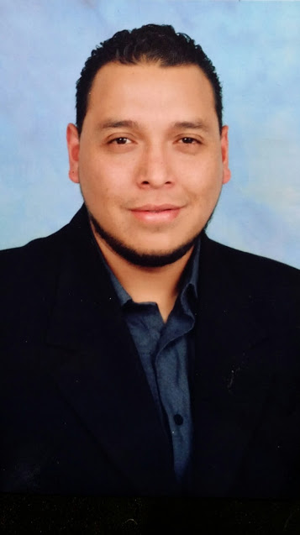
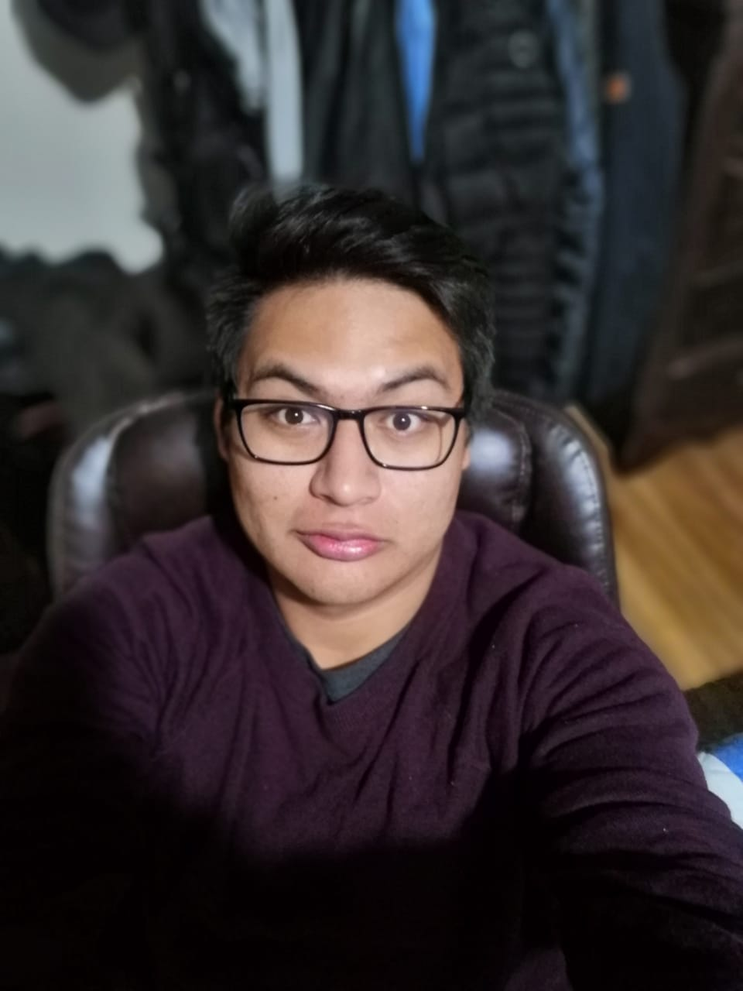
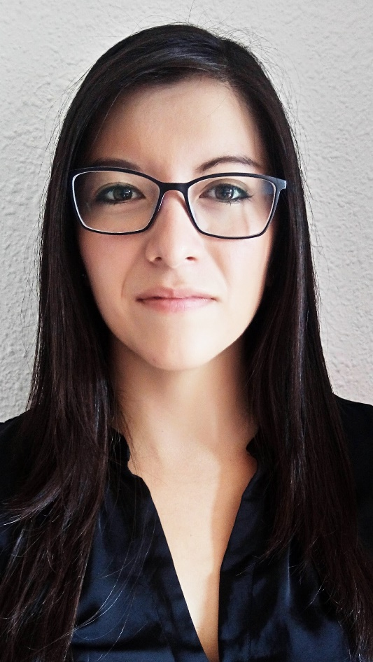
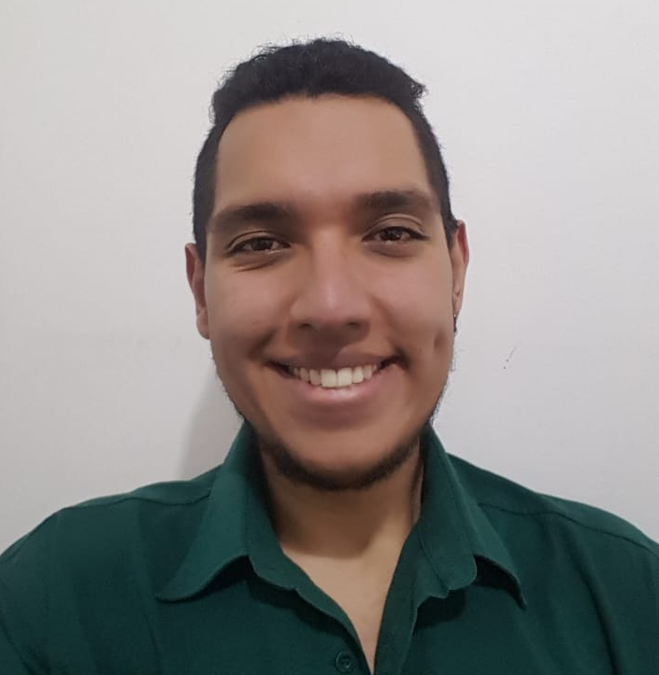
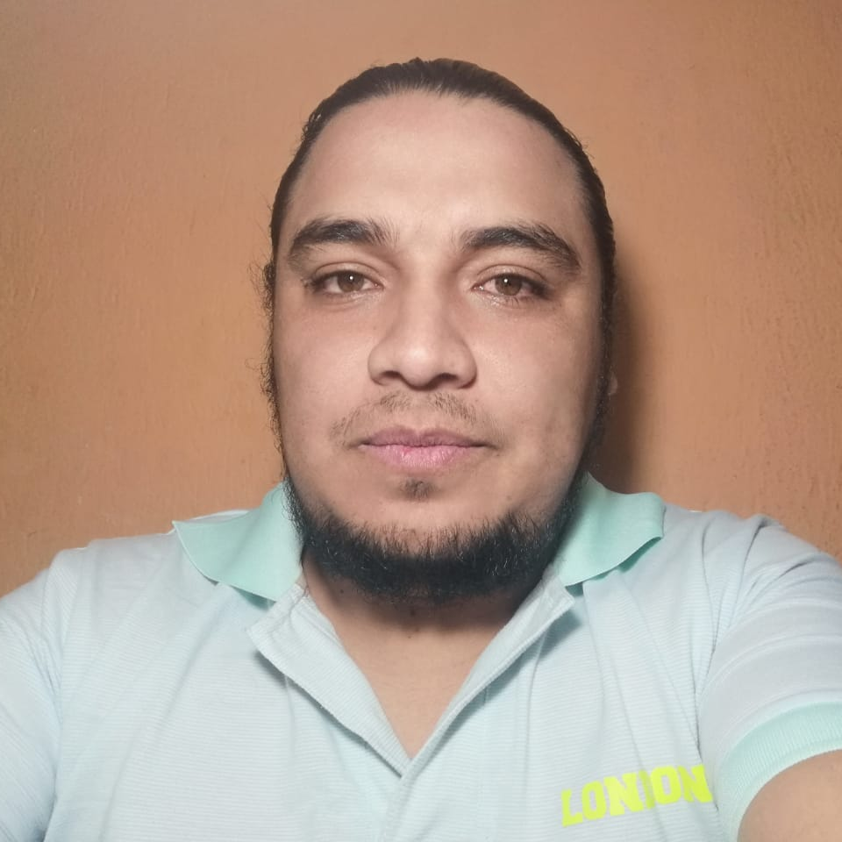
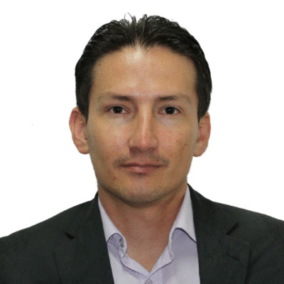
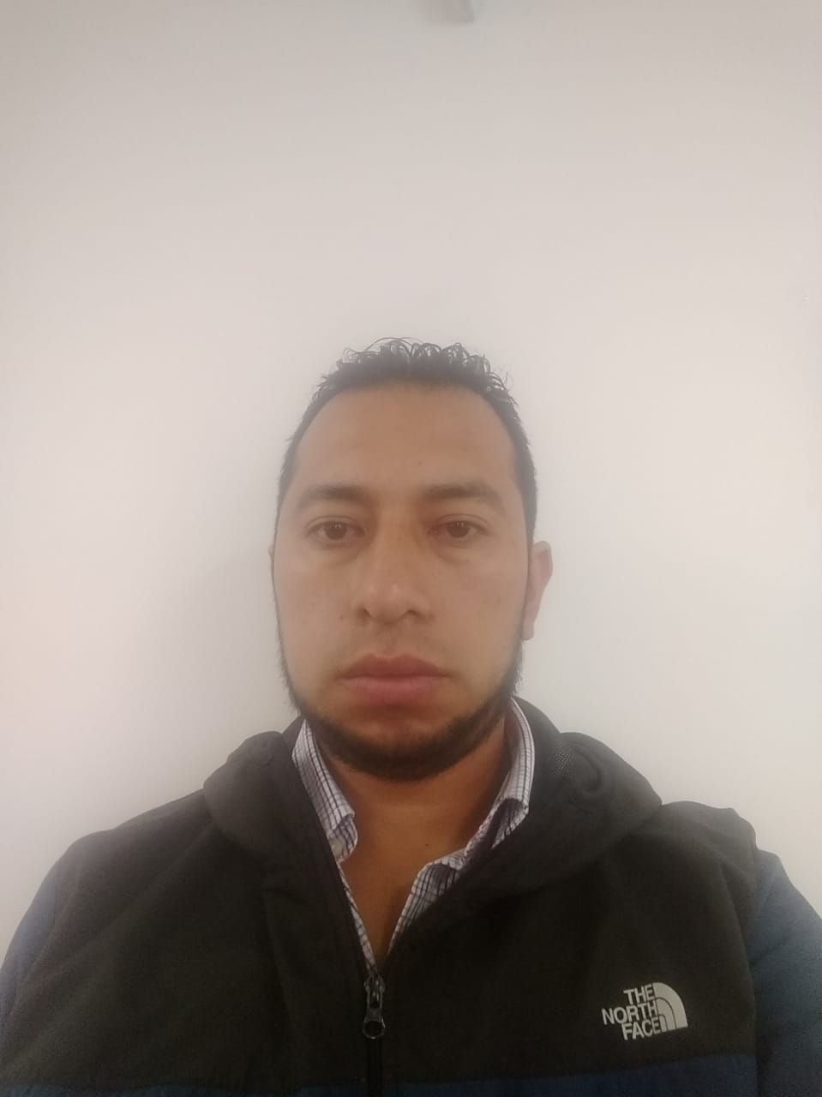
Conoce al equipo
ÑAMPI
ALEJANDRO ROMERO
JONATHAN MONTALUISA
ANDREA
ESCOBAR
KEVIN
ROMERO
ÑAMPI• 2020
EDISSON
ROMERO
LUIS
PAZ Y MIÑO
ROBERTO BOHÓRQUEZ

Slide 12
CLUSTERS
1
USUARIO A
CARACTERISTICAS
2
USUARIO D
CARACTERISTICAS
USUARIO B
Suele recibir el paquete:
En un solo intento.
En su lugar de trabajo.
Envía documentos.
Lo recibe por la mañana
Los primeros días de la semana
USUARIO G
Suele recibir el paquete:
En hasta 4 intentos.
En su domicilio.
Lo recibe por la media tarde.
Los primeros días de la semana
USUARIO C
3
CARACTERISTICAS
4
CARACTERISTICAS
USUARIO F
Suele recibir el paquete:
En hasta 3 intentos.
En su domicilio.
Envía paquetes medianos
Lo recibe por la tarde.
Los últimos días de la semana
USUARIO E
Suele recibir el paquete:
En hasta 3 intentos.
En su domicilio.
Envía paquetes medianos
Lo recibe por la tarde.
Los últimos días de la semana
5
CARACTERISTICAS
-
Suele recibir el paquete:
En hasta 6 intentos.
Envía paquetes medianos.
Envía documentos.
Lo recibe por la media mañana.
Los últimos días de la semana

